Slide 1
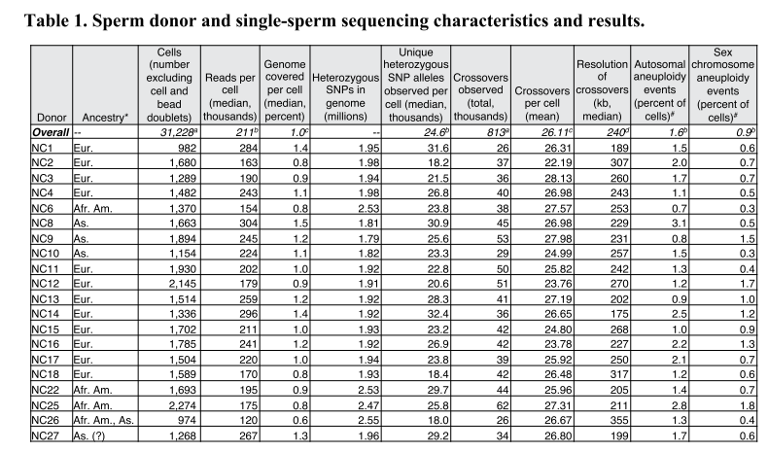
Resolució dels crossovers
HMM
HMM
HMM
HMM

Slide 2
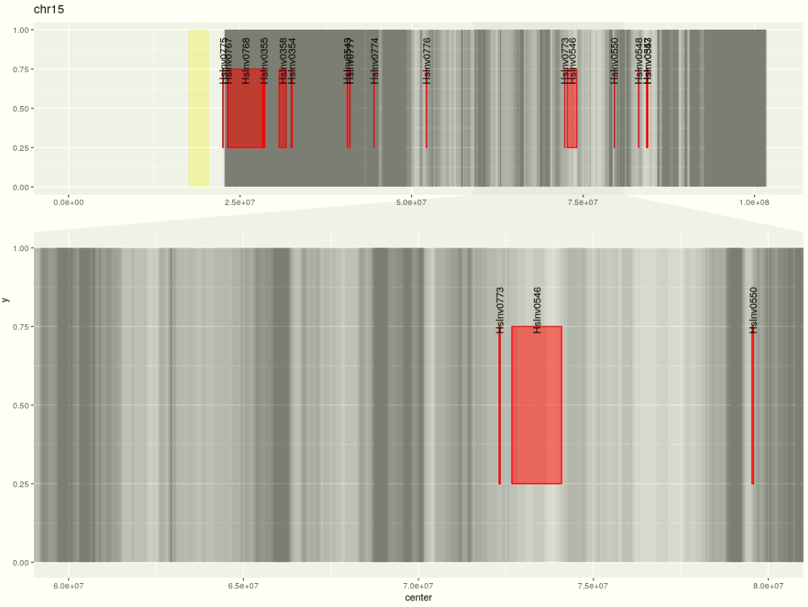

Slide 3
Opcions d’anàlisi
Inversió
Entrecreuament descartat
Entrecreuament acceptat
* Considerar el centre com a lloc de l’entrecreuament
* Comptar qualsevol event de recombinació que solapa
* Comptar un només un x% de la part central de l’event de recombinació
* Calcular la probabilitat d’entrecreuament dins de la inversión per cada event de recombinació que hi solapa. Aquesta probabilitat consideraria sobre tot la llargada del fragment que estem considerant.

Slide 4
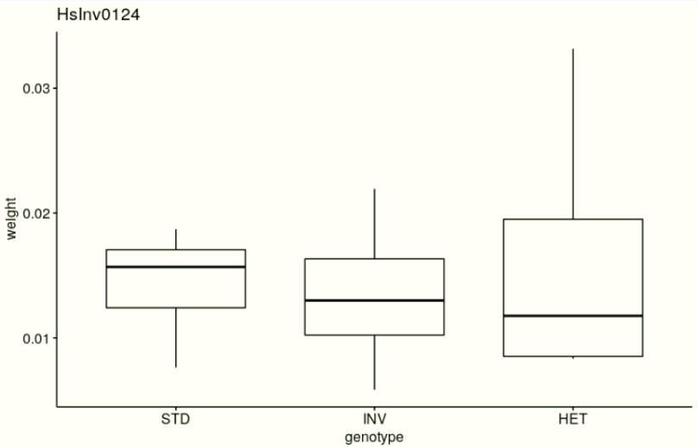
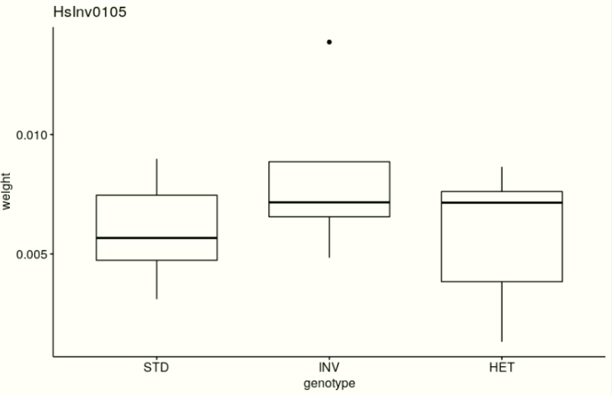
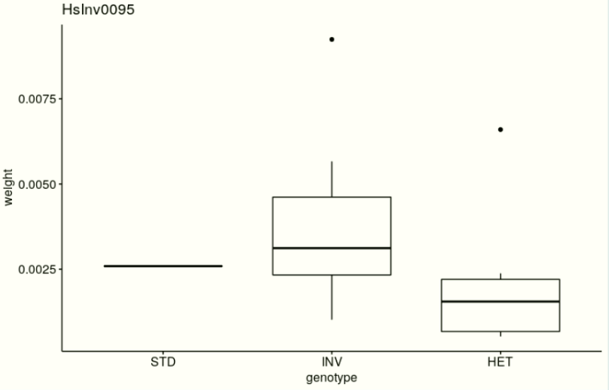
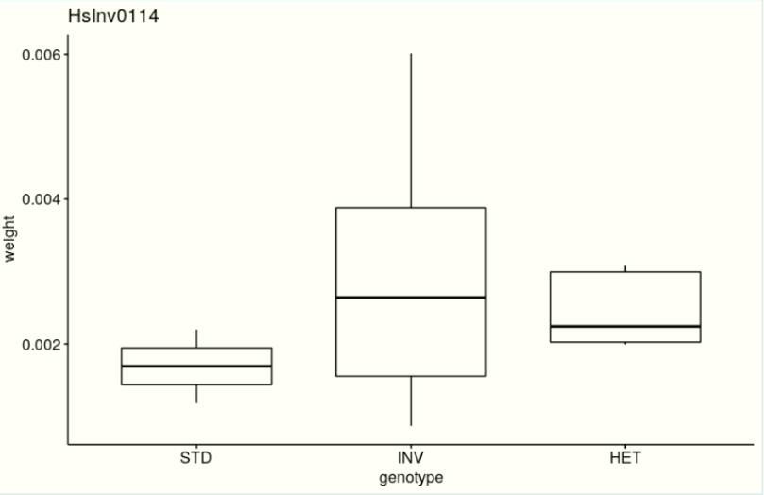
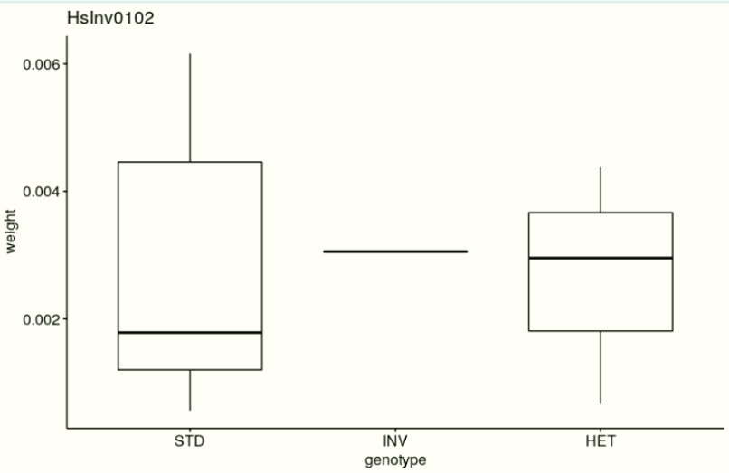
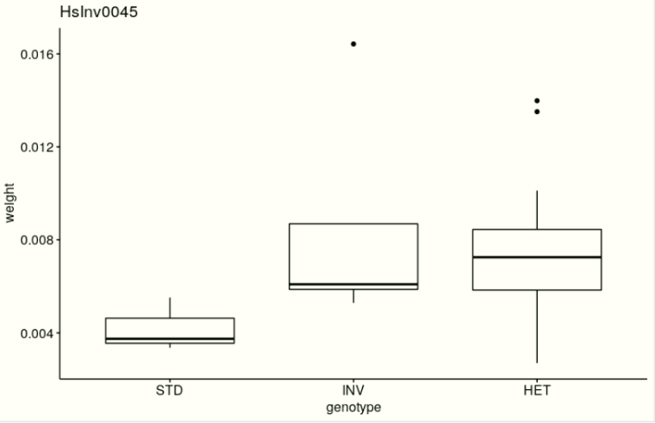
Proves
X = genotips (en 3 grups)
* Comptant qualsevol event de recombinació que solapa
Y = nº de cèl·lules amb 1 entrecreuament que solapa / cèl·lules analitzades en aquel individu

Slide 5
Analitzar totes les inversions alhora
Condounding factors:
Quantitat de cèl·lules analitzades per individu.
Mida de la inversió.
Variacions en la taxa de recombinació local.
Quanitat d’individus amb els diferents genotips per cada inversió.
Increment de la taxa de recombinació
dins de la inversió respecte a les regions colindants
Problema: amb aquesta resolució, les regions colindants tindran la mateixa taxa que la inversió, a no ser que s’agafin regions molt grans. Es pot considerar que les taxes de recombinació locals están randomitzades?
Realment afectaria? Fer proves

